Slide 1


G16
Atomic

Slide 2
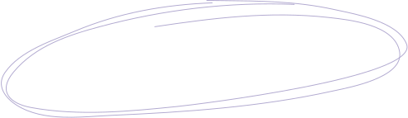
สมาชิก
ณัชชา พรหมโยธา 2111311367
นวพล สุวรรณกูฏ 2111310021
ปฏิพล เลิศล้ำ 2111310997
ภัทรพงษ์ กันอ่ำ 2111310773
ปลื้มปิติ อรทัย 2111310765
ดนุนันท์ ใจดี 2011311491
1

Slide 3
Overview
2

Slide 4
Requirement
ใช้บอร์ด STM32L152B เป็นพื้นฐานในการพัฒนารถที่สามารถติดตามเส้นทางที่กำหนดได้ โดยมีเซ็นเซอร์ตรวจจับสิ่งกีดขวางเพื่อป้องกันการชน หากพบสิ่งกีดขวางระบบจะทำการร้องเตือนและหยุดเคลื่อนไหว เพื่อความปลอดภัยมากขึ้น อีกทั้งยังสามารถเปลี่ยนทิศทางการเคลื่อนไหวได้ตามความต้องการของผู้ใช้ ดังนั้น การสร้างรถแบบนี้จะช่วยเพิ่มประสิทธิภาพและความปลอดภัยในการเดินทางอย่างมีประสิทธิภาพมากยิ่งขึ้น
3

Slide 5
Specification
4

Slide 6
สร้างโปรแกรมให้กับไมโครคอนโทรลเลอร์ STM32L1 เพื่อควบคุมการทำงานของรถที่ใช้เซ็นเซอร์อินฟราเรดและเซนเซอร์อัลตราโซนิก (ultrasonic sensor) เพื่อตรวจจับเส้นทางและการหลบหลีกอุปสรรค โดยสร้างระบบควบคุมการทำงานของมอเตอร์ ส่วนหนึ่งของโค้ดยังใช้สำหรับการวัดระยะทางโดยใช้เซนเซอร์อัลตราโซนิก และทำการคำนวณระยะทางจากสัญญาณที่ได้มา
โดยแบ่งเป็นหลายๆฟังก์ชันดังนี้
5

Slide 7
FUNCTOIN
SystemClock_Config()
TIM_OC_GPIO_conf,
TIM_OC_Config,
TIM_OC_GPIO_2_conf,
TIM_OC_2_Config
Configl293d_GPIO,
Configl293d_2_GPIO
Timbase_conf,
Timbase_2_conf
6

Slide 8
Utr_GPIO_Config,
TIMx_IC_Config
TIM4_IRQHandler
TIM9_IRQHandler
speaker_TIM_BASE_Config
speaker_TIM_OC_GPIO_Con
fig, speaker_TIM_OC_Config
7

Slide 9
SystemClock_Config()
มีหน้าที่กำหนดค่าต่าง ๆ เพื่อเริ่มต้นระบบ โดยการตั้งค่านาฬิการะบบ (System Clock) และการตั้งค่าพลังงานสำหรับการเข้าถึงหน่วยความจำแฟลช เพื่อให้ระบบทำงานอย่างเสถียรและเชื่อถือได้
8

Slide 10
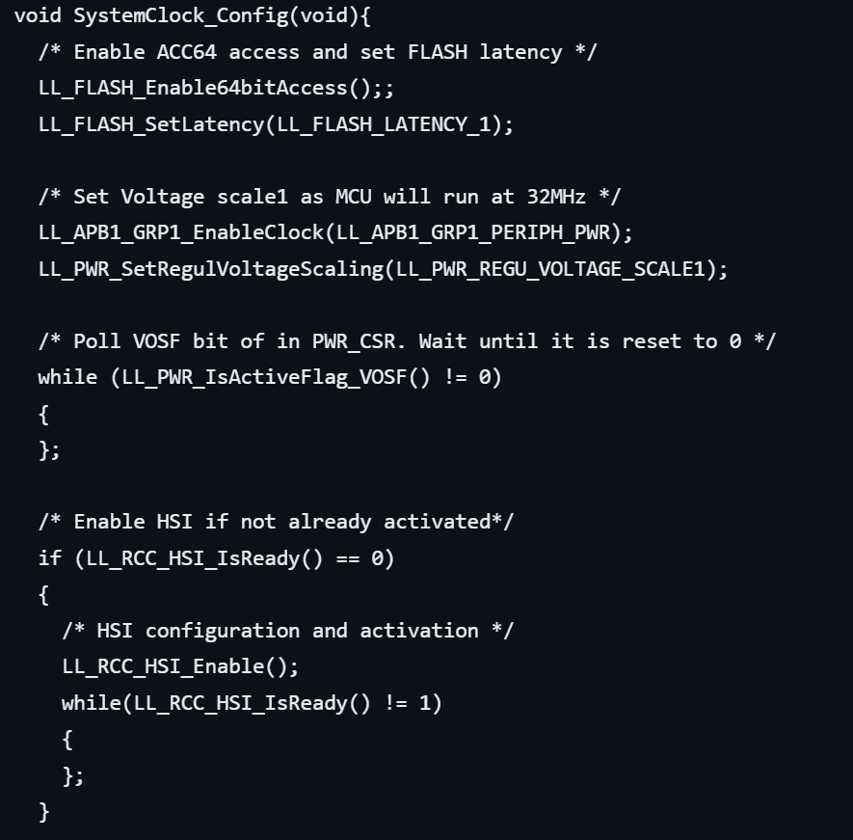
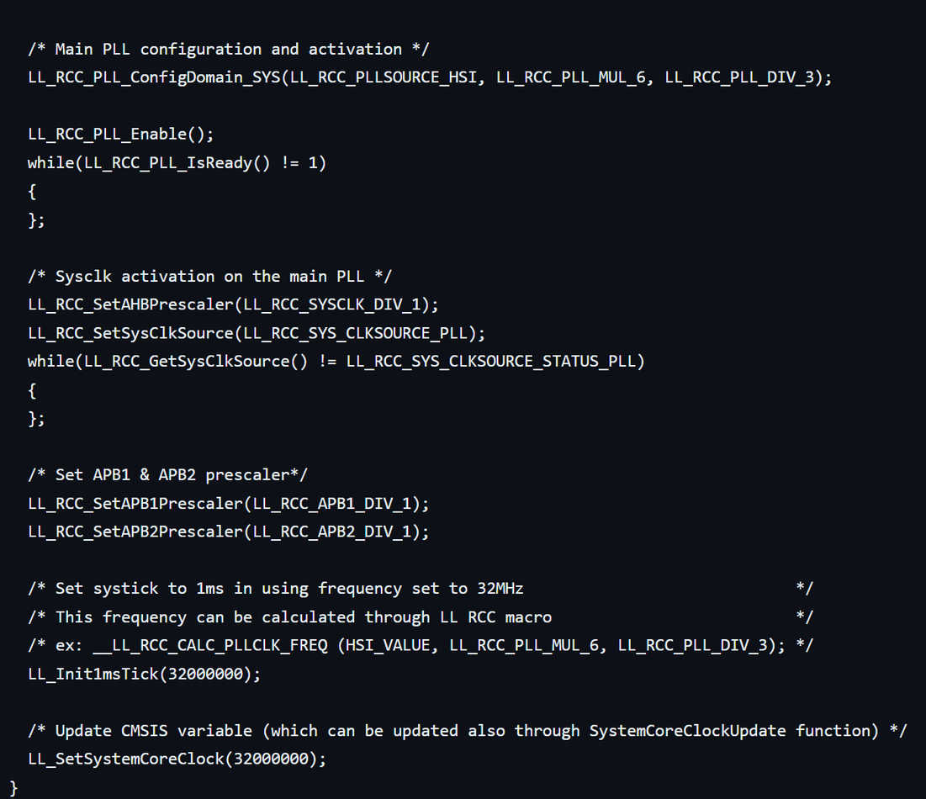
9

Slide 11
Configl293d_GPIO, Configl293d_2_GPIO
ใช้สำหรับกำหนดการตั้งค่าของพอร์ต GPIO ที่ใช้สำหรับควบคุมมอเตอร์ โดยกำหนดโหมดการทำงานของขา GPIO เป็นโหมด OUTPUT และตั้งค่า Output Type เป็น PUSH-PULL และค่าอื่น ๆ ตามความเหมาะสม
10

Slide 12
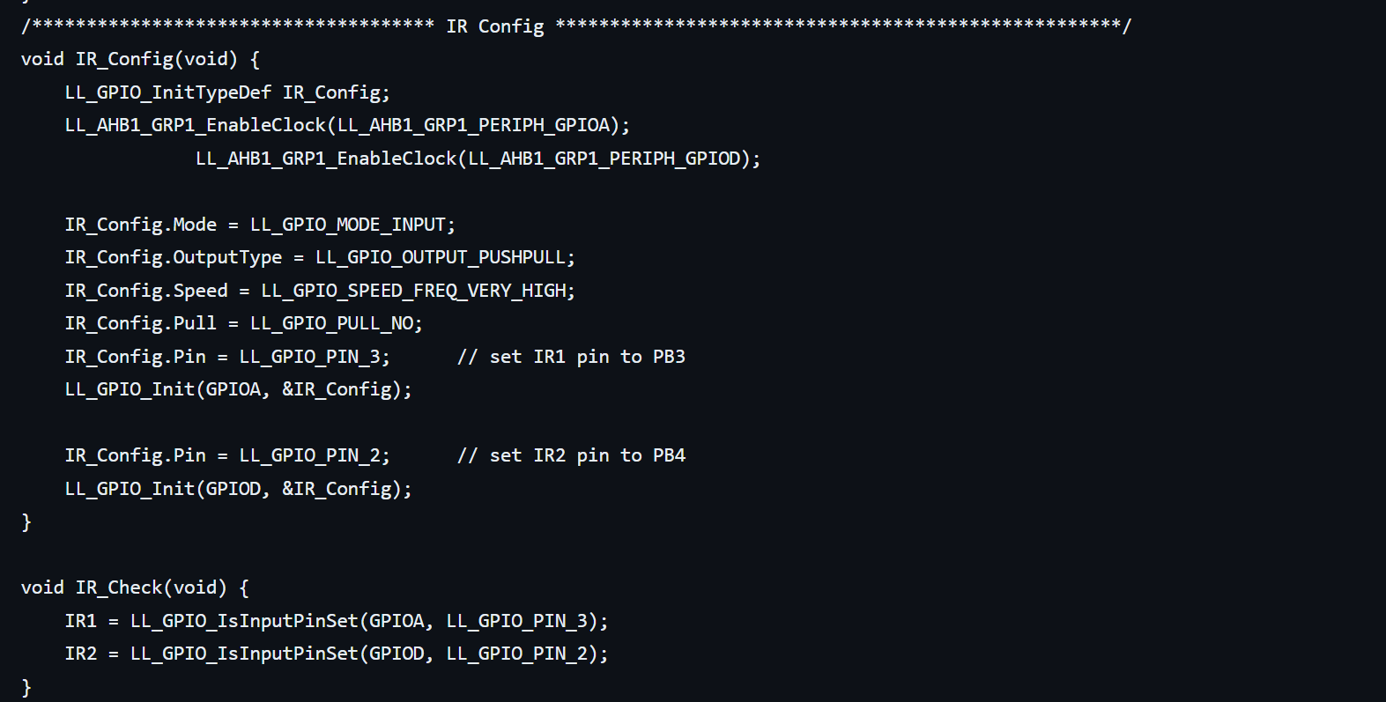
11

Slide 13
Timbase_conf, Timbase_2_conf
ใช้สำหรับกำหนดค่าเริ่มต้นสำหรับตัวจับเวลา (Timer) ที่ใช้สำหรับควบคุม PWM ของมอเตอร์ โดยกำหนดโหมดการทำงานของ Timer การแบ่งคล็อค (Clock Division) และการตั้งค่าอื่น ๆ ตามความเหมาะสม
12

Slide 14
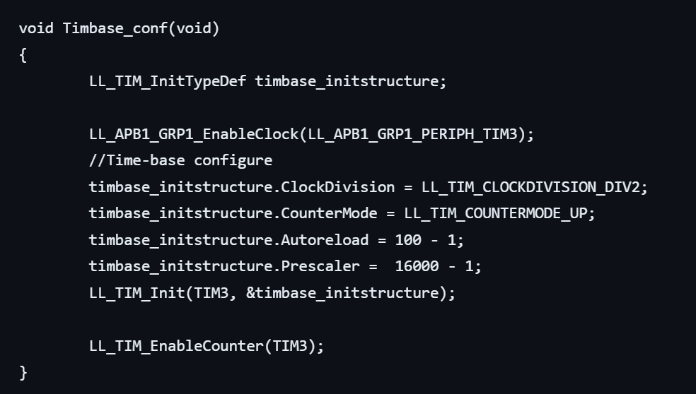
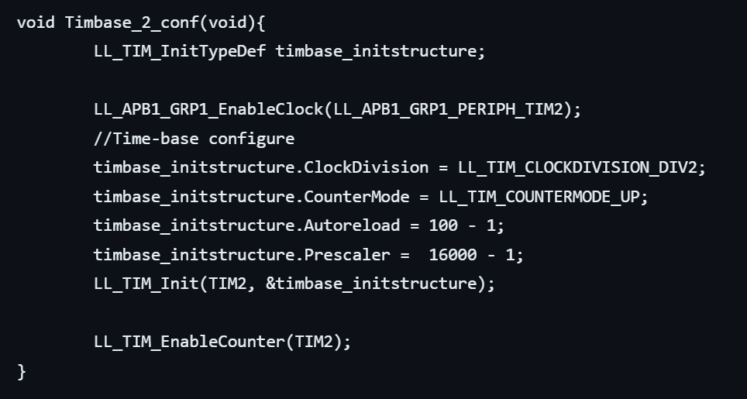
13

Slide 15
TIM_OC_GPIO_conf, TIM_OC_Config,
TIM_OC_GPIO_2_conf, TIM_OC_2_Config
ฟังก์ชันเหล่านี้ใช้ในการกำหนดการตั้งค่าของตัวควบคุมการเอาท์พุตของ Timer สำหรับควบคุมความเร็วของมอเตอร์
14

Slide 16
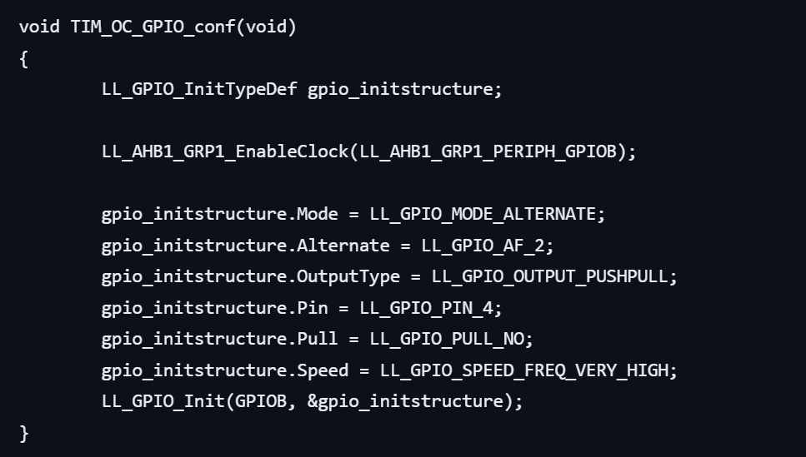
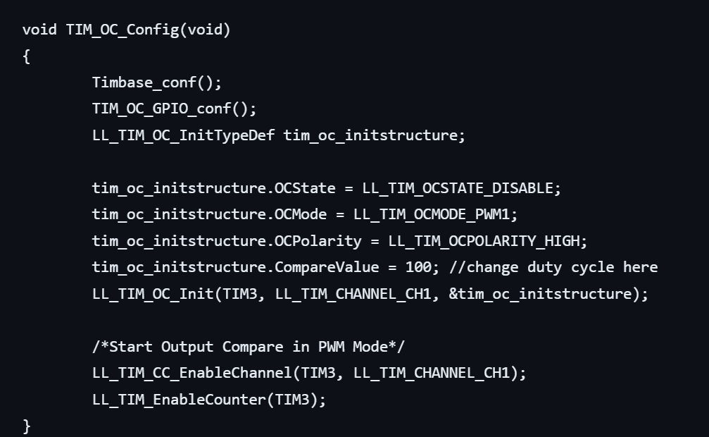
15

Slide 17
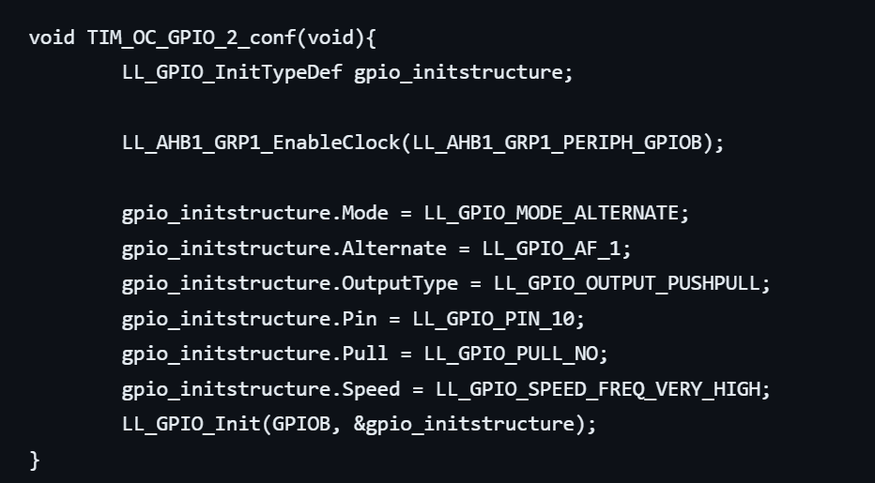
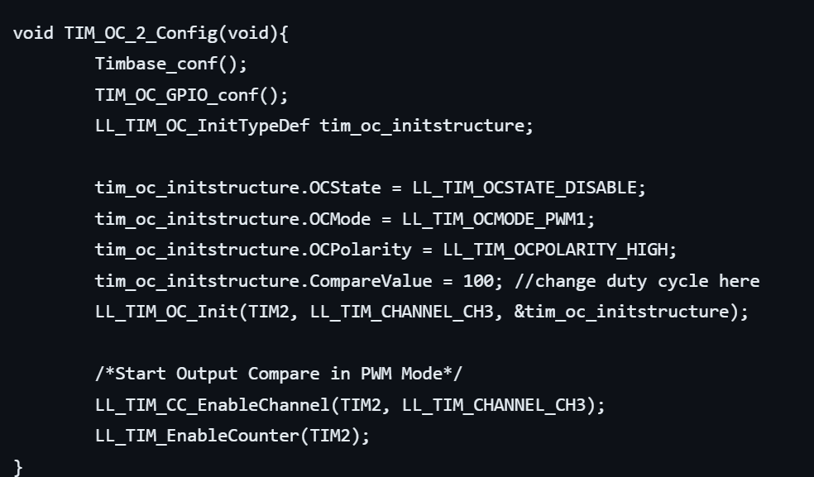
16

Slide 18
Utr_GPIO_Config, TIMx_IC_Config:
ฟังก์ชันเหล่านี้ใช้ในการกำหนดค่า GPIO และ Timer สำหรับการต่อตัววัดระยะทางแบบอัลตราโซนิก
17

Slide 19
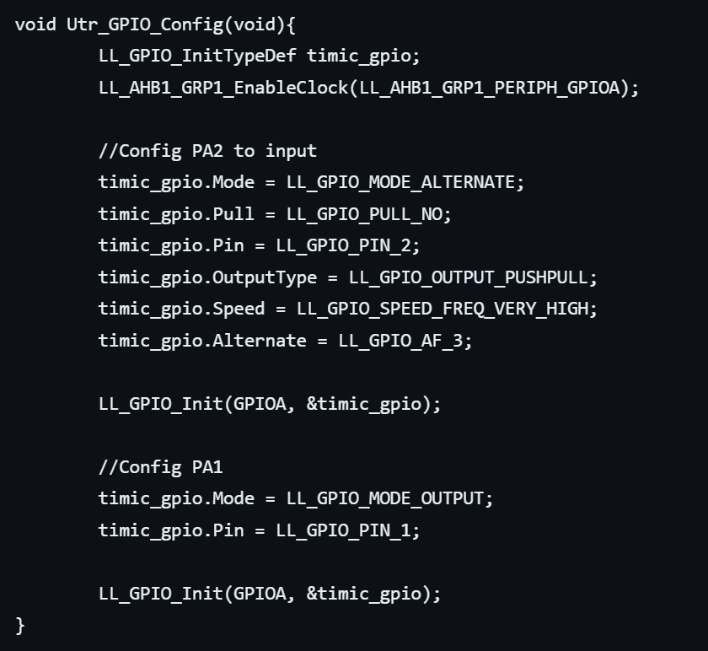
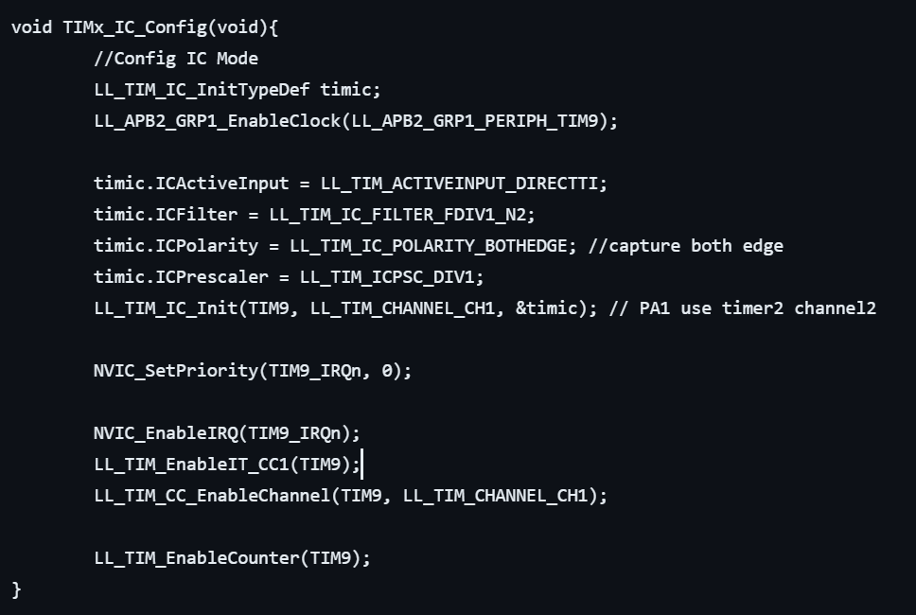
18

Slide 20
speaker_TIM_BASE_Config, speaker_TIM_OC_GPIO_Config, speaker_TIM_OC_Config:
ฟังก์ชันเหล่านี้ใช้ในการกำหนดการตั้งค่าของตัวควบคุมเวลาและ GPIO สำหรับสร้างสัญญาณเสียง
19

Slide 21
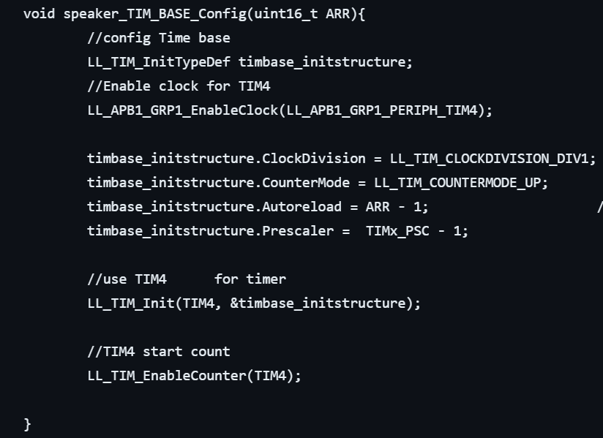
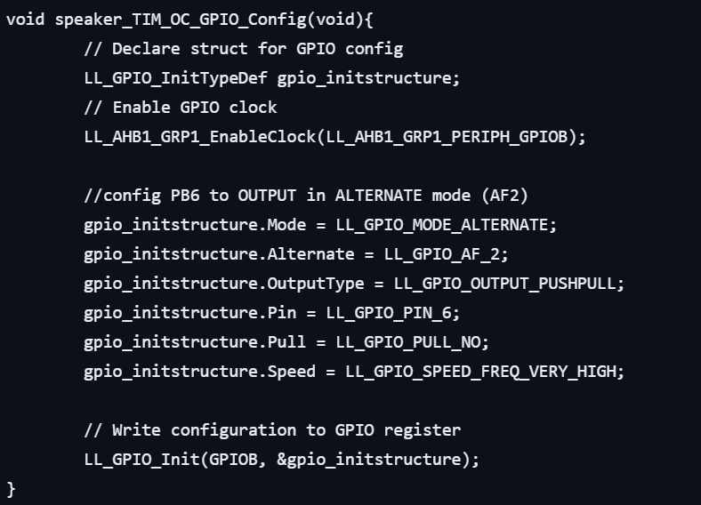
20

Slide 22
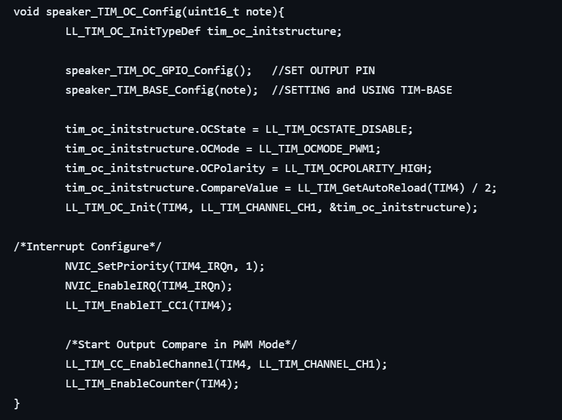
21

Slide 23
Architectural
design
22

Slide 24
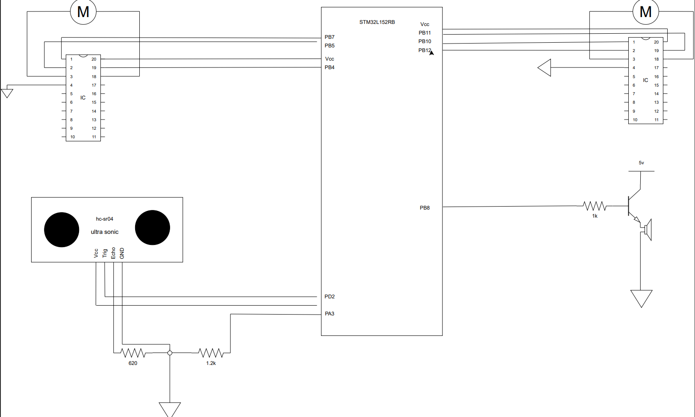
integrator test
23

Slide 25
Hardware detail selection
24

Slide 26
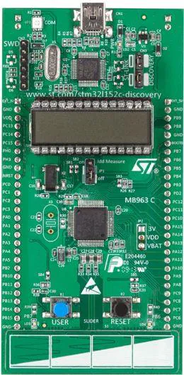
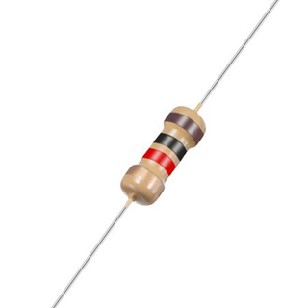
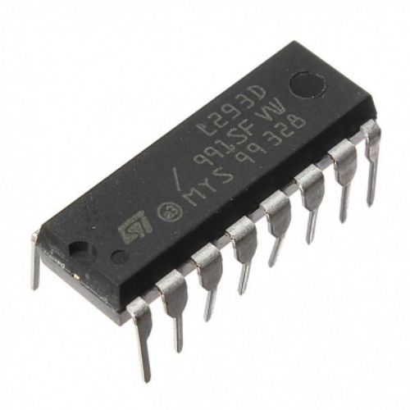
resistor 630 1k 1,2k ohm
STM32L152RB
l293d motor driver ic
25

Slide 27
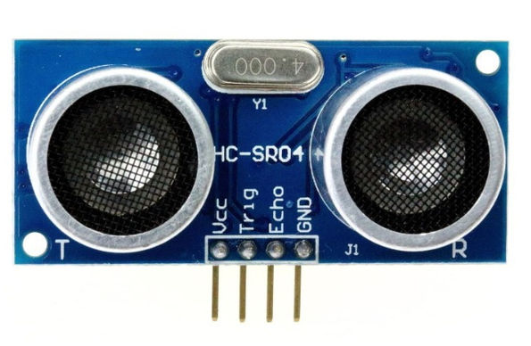
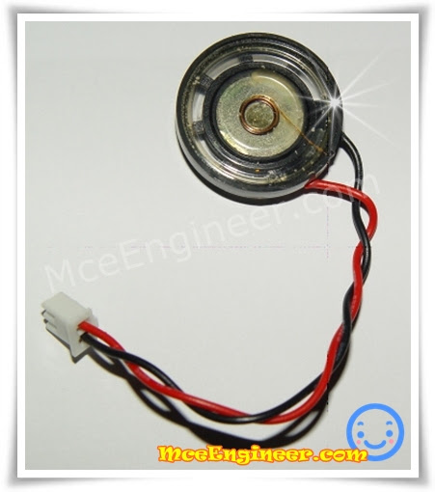
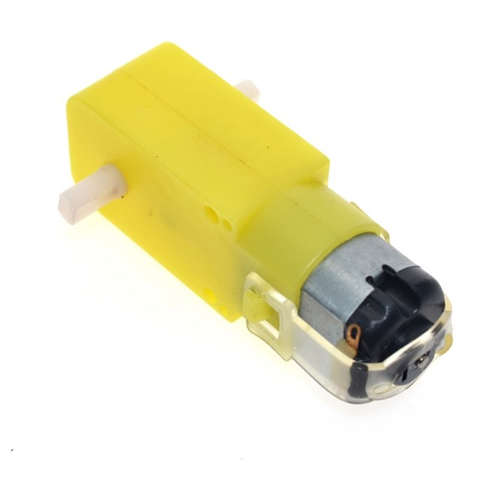
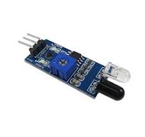
Ultrasonic HC-04 SR
speaker
motor gear DC
infared sensor
26

Slide 28
STM32 Pin allocation
27

Slide 29
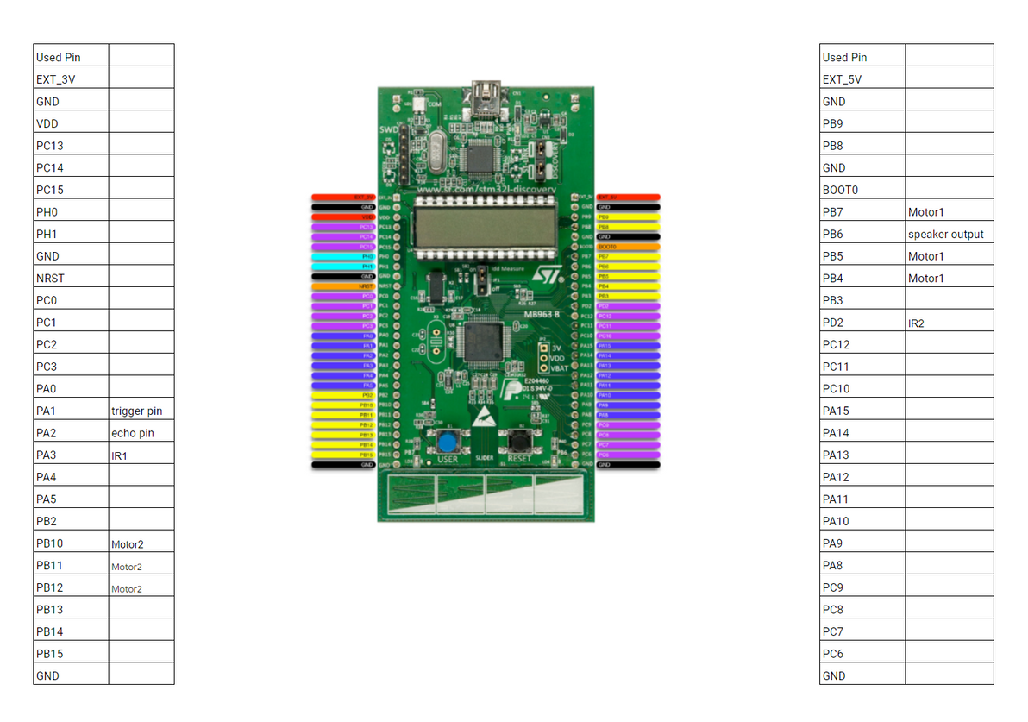
28

Slide 30

design
sensor
speaker
tracking
29

Slide 31
Detail design
30

Slide 32
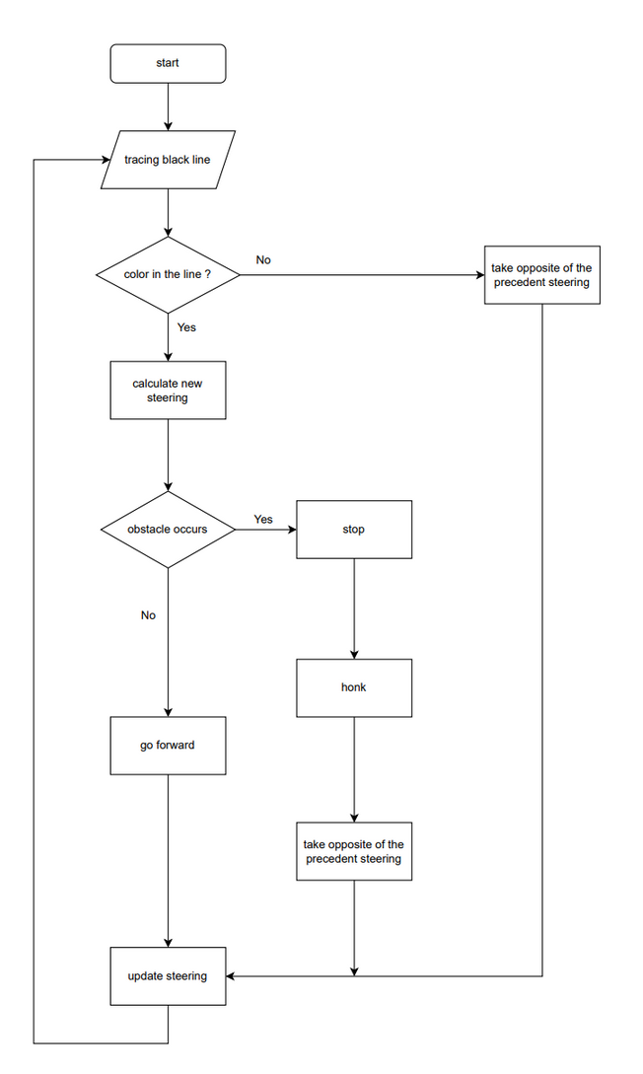
flowchart
31

Slide 33
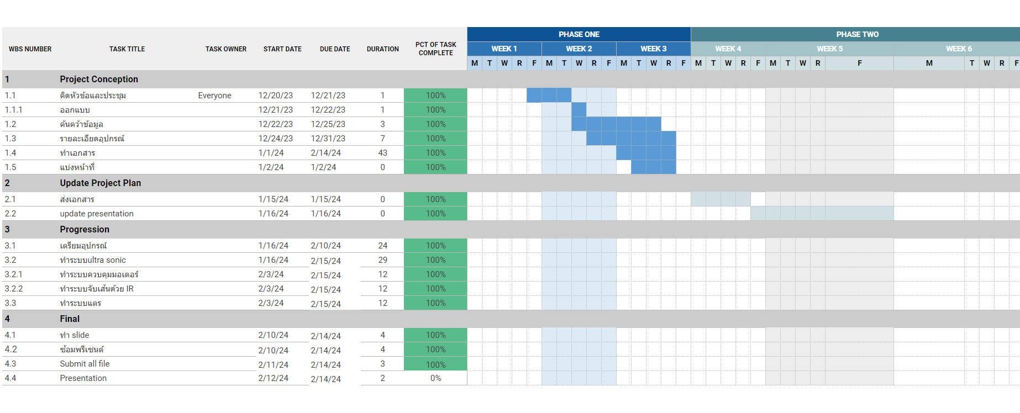
Grantt chart
32

Slide 34
Demo video/ project demo
33

Slide 35
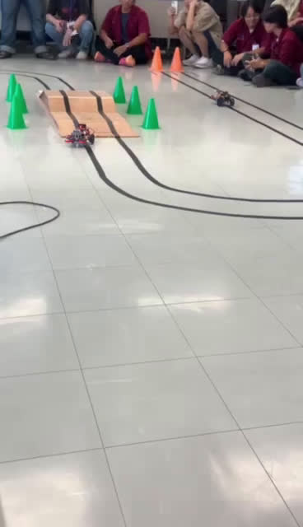
Demo video
34

Slide 36
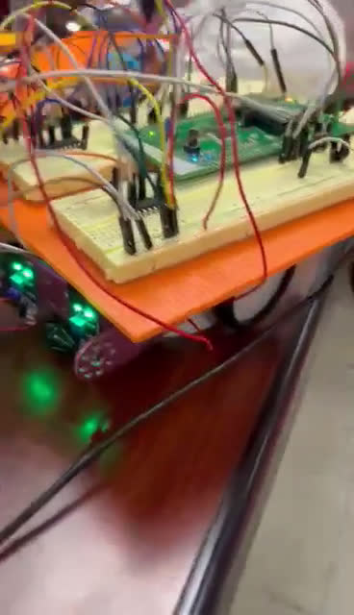
35

Slide 37
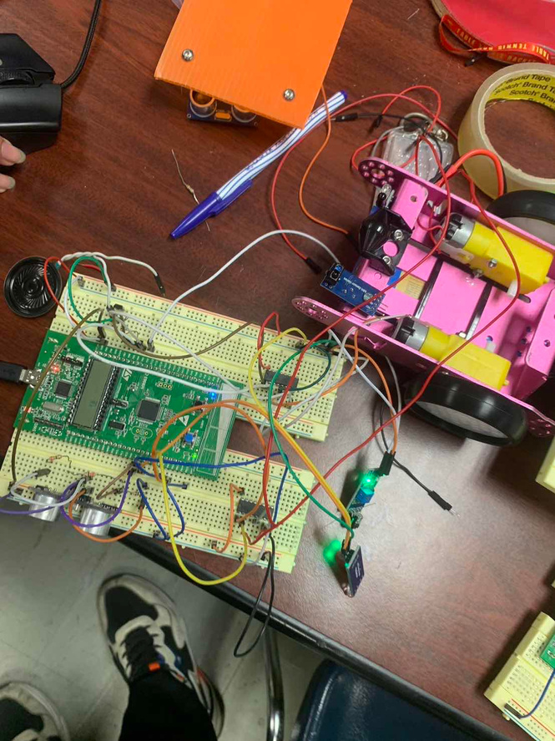
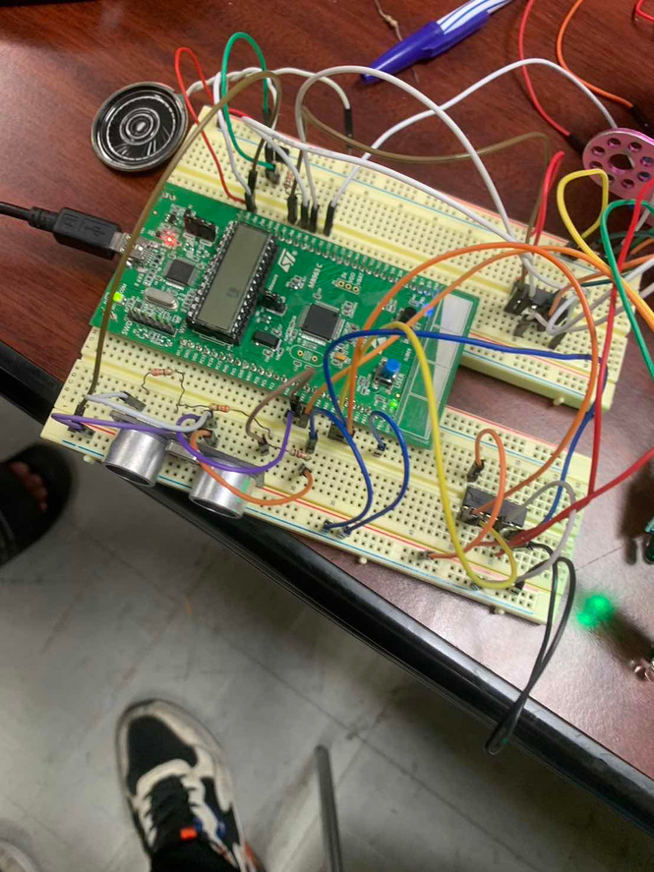
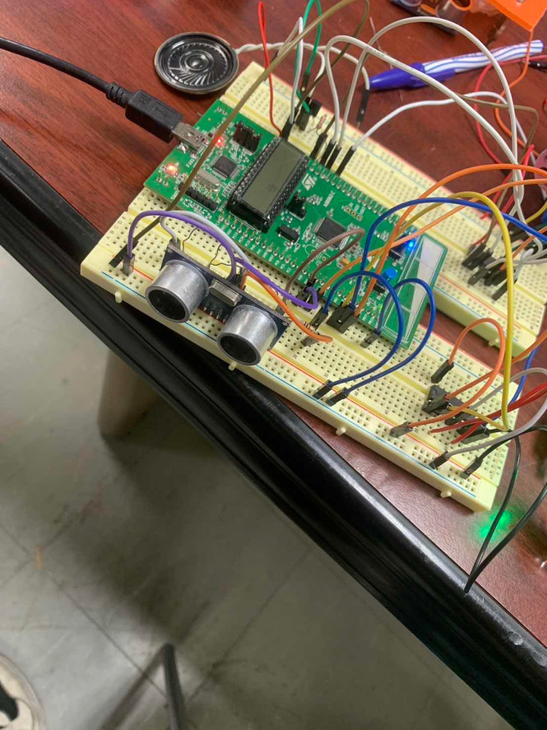
36

Slide 38
Problem & Splution
37

Slide 39
Conclusion
38

Slide 40
Thankyou

